Slide 1
L-Systeme Übung
Simon Gisler

Slide 2


Fails

Slide 3
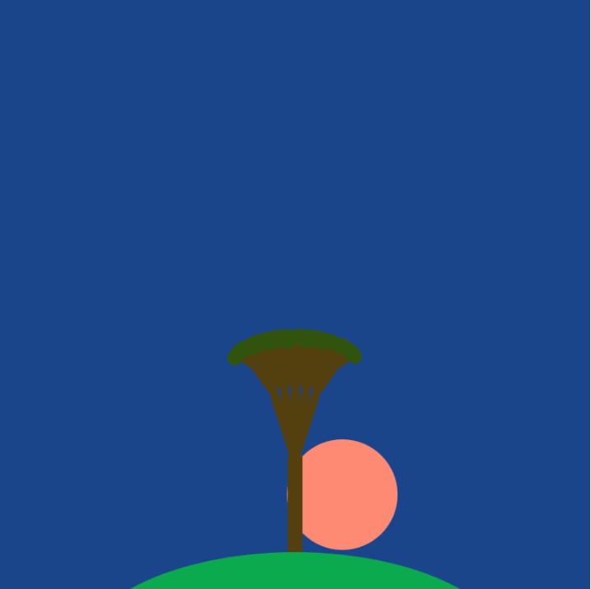
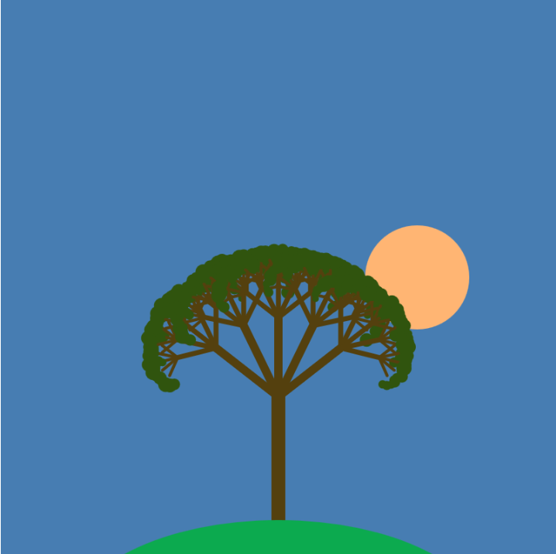

Finale Animation

Slide 4
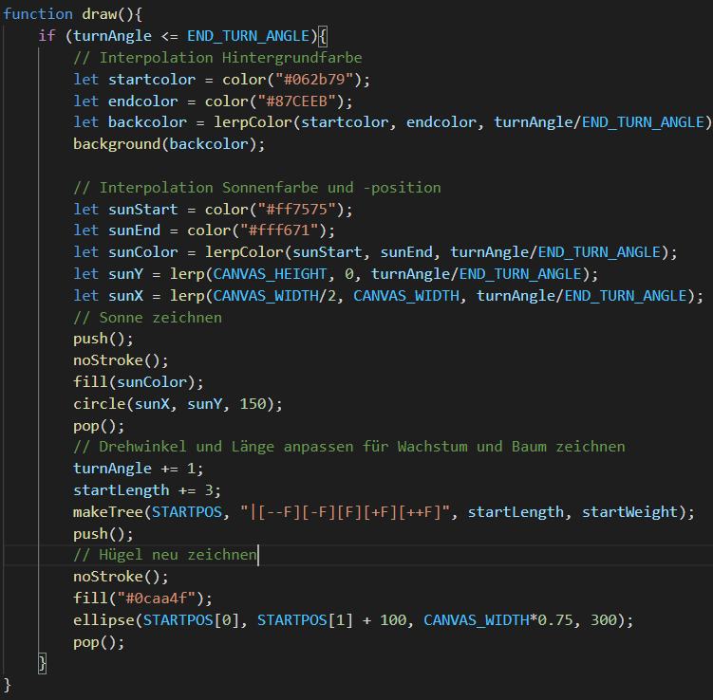
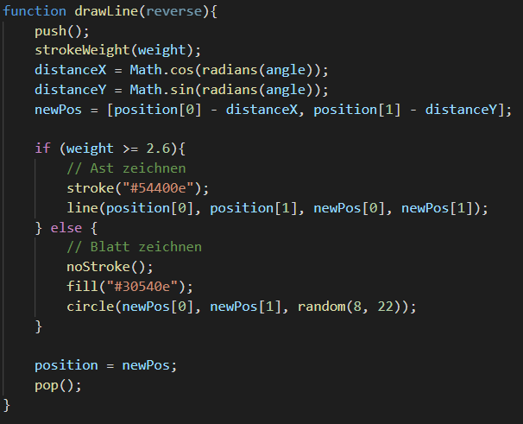
Was passiert?

